Slide 1
О подготовке и проведении Всероссийского конкурса сочинений
Ст. научный сотрудник лаборатории
развития общего образования,
к.ф.н. Игнатьева А.С.

Slide 2
Документы, регламентирующие проведение Всероссийского конкурса сочинений
План основных мероприятий по проведению в 2015 году в Российской Федерации Года литературы
Приказ Минобрнауки России №388 от 9.04.2015 "Об организации в Министерстве образования и науки Российской Федерации и Федеральном агентстве по делам молодежи работы по выполнению Плана основных мероприятий по проведению в 2015 году в Российской Федерации Года литературы, утвержденного Председателем Государственной Думы Федерального Собрания Российской Федерации, Председателем Организационного комитета по проведению в Российской Федерации Года литературы Нарышкиным С.Е. 29 октября 2014 г. №1.1-0745»
Федеральная целевая программа «Русский язык» на 2011 – 2015 г.
Положение о Всероссийском конкурсе сочинений от 5 мая 2015 г.

Slide 3
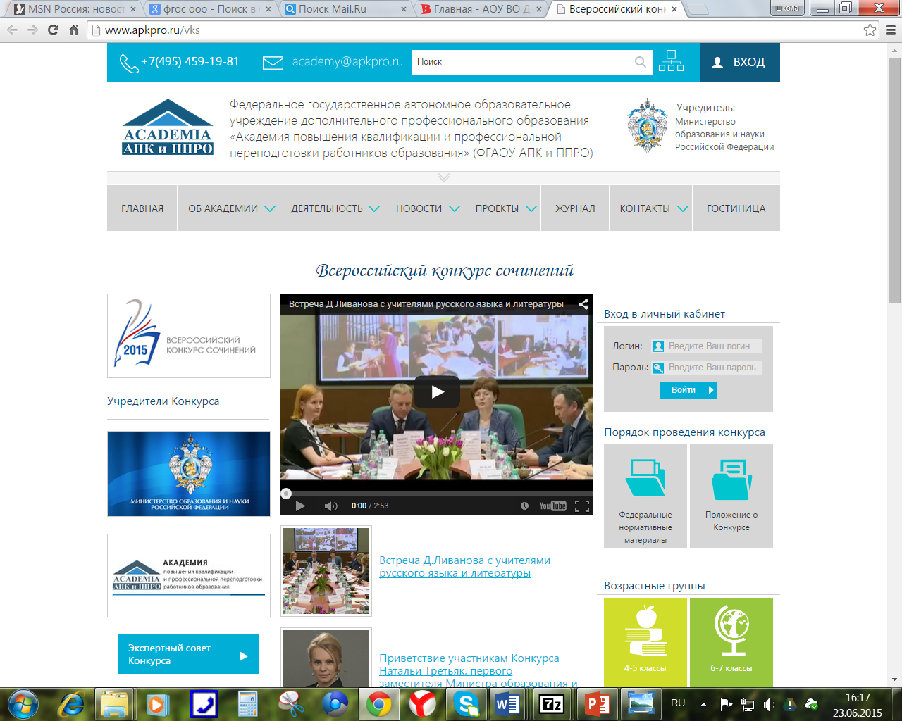
http://www.apkpro.ru/vks

Slide 4
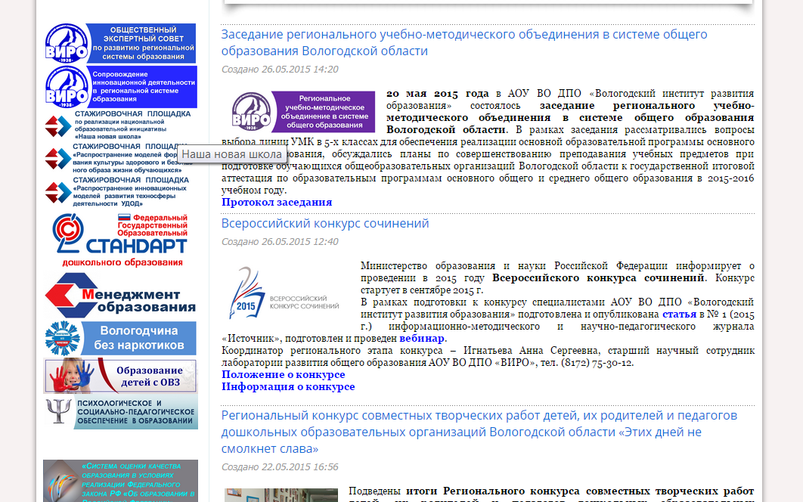

Slide 5
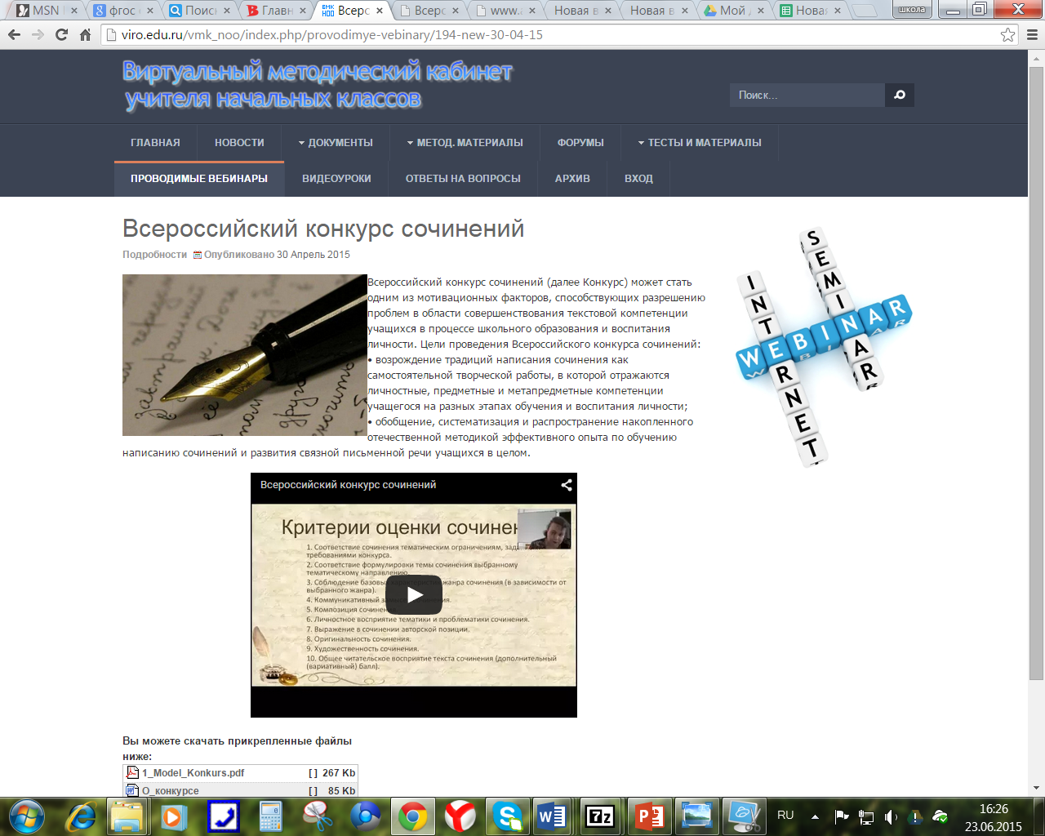

Slide 6
Общие положения Всероссийского конкурса сочинений
Участниками Конкурса являются обучающиеся государственных,
муниципальных и частных общеобразовательных организаций, обучающиеся организаций среднего профессионального образования, реализующих программы общего образования Российской Федерации, в том числе дети-инвалиды и обучающиеся с ограниченными возможностями здоровья
В Конкурсе выделяют 4 возрастные группы
    1 возрастная группа - обучающиеся 4-5 классов;
    2 возрастная группа - обучающиеся 6-7 классов;
    3 возрастная группа - обучающиеся 8-9 классов;
    4 возрастная группа - обучающиеся 10 —11 классов и СПО
Участие детей в Конкурсе добровольное

Slide 7
Уточнены требования к конкурсным работам
Общие тематические направления конкурса
биография и творчество российских поэтов и писателей, чьи юбилейные даты отмечаются в 2015 году;
литературные произведения - юбиляры 2015 года;
70-летие Победы в Великой Отечественной войне;
история российского предпринимательства в культурно-историческом контексте.
Тематические направления (не более 7) будут названы
до 1 сентября 2015 г.

Slide 8
Уточнены требования к конкурсным работам
Тему конкурсной работы участник Конкурса формулирует самостоятельно в рамках выбранного им тематического направления.
Жанры конкурсных работ: рассказ, сказка, письмо, заочная экскурсия, очерк, слово, эссе.
Выбор жанра конкурсной работы участник Конкурса осуществляет самостоятельно.

Slide 9
Уточнены сроки проведения Всероссийского конкурса сочинений
1 этап – очный на базе образовательной организации –
до 25 сентября 2015 года;
2 этап - заочный муниципальный –
до 5 октября 2015 года;
3 этап - заочный региональный –
до 15 октября 2015 года;
4 этап - заочный федеральный –
до 31 октября 2015 года.

Slide 10
Организация конкурса
Федеральный уровень
Региональный уровень
Муниципальный уровень
Уровень образовательной организации

Slide 11
Организация конкурса
Федеральный уровень
Региональный уровень
Муниципальный уровень
Уровень образовательной организации

Slide 12
Организация конкурса: создание рабочих групп
администрация образовательной организации формирует и утверждает состав рабочей группы очного (на базе образовательной организации) этапа Конкурса;
органы местного самоуправления муниципальных районов и городских округов в сфере образования формируют и утверждают состав рабочей группы заочного муниципального этапа Конкурса

Slide 13
Организация конкурса: подготовка нормативной основы
Рабочая группа на уровне образовательной организации разрабатывает Положение о поведении очного (на базе образовательной организации) этапа Всероссийского конкурса сочинений
Рабочая группа на уровне муниципального района (городского округа) разрабатывает Положение о поведении заочного (муниципального) этапа Всероссийского конкурса сочинений

Slide 14
http://www.apkpro.ru/vks

Slide 15
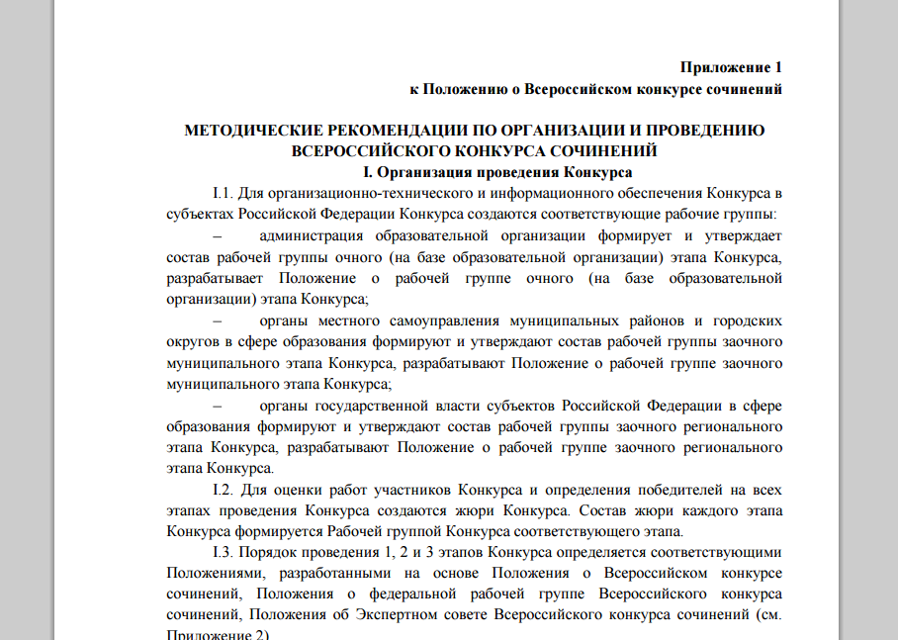
http://www.apkpro.ru/doc/pol_konkurs.pdf

Slide 16
Организация конкурса: создание жюри
Состав жюри каждого этапа Конкурса формируется рабочей группой Конкурса соответствующего этапа
каждую работу оценивают не мене 3 членов жюри методом случайной выборки;
жюри имеет право на снятие с Конкурса работ, имеющих признаки плагиата;
Состав жюри Конкурса формируется из
практикующих учителей русского языка и литературы (50%);
представителей методических служб, системы повышения квалификации и педагогов высшей школы (30 %);
представителей общественных организаций, чья деятельность соответствует тематике Конкурса (20%)

Slide 17
Проведение Конкурса на уровне образовательного учреждения (1 этап)
Каждый обучающийся, желающий принять участие в Конкурсе, заполняет и передает в Рабочую группу школьного уровня регистрационную заявку.
Каждый участник имеет право представить на Конкурс одну работу. Участники Конкурса выполняют работу самостоятельно на русском языке в прозе.
О тематических направлениях Конкурса и возможных жанровых формах сочинения информация ученикам сообщается педварительно. Учащиеся имеют возможность подготовить цитатник.
Образовательным учреждением определяется дата написания сочинения.

Slide 18
Проведение Конкурса на уровне образовательного учреждения (1 этап)
Перед началом работы для участников Конкурса проводится инструктаж по вопросам оформления конкурсных работ.
Члены рабочей группы находятся в аудиториях и обеспечивают соблюдение правил участия в Конкурсе
Время написания сочинения
для учащихся 4 – 5 классов: 2 астрономических часа (120 минут);
для учащихся 6 – 7 классов: 3 астрономических часа (180 минут);
для учащихся 8 – 9 классов: 3 астрономических часа (180 минут);
для учащихся 10 – 11 классов: 4 астрономических часа (240 минут).
Работа выполняется на листах формата А4 синими чернилами.

Slide 19
Проведение Конкурса на уровне образовательного учреждения (1 этап)
По окончании написания конкурсной работы участник сдает ее членам рабочей группы очного этапа Конкурса. Рабочая группа передает все конкурсные работы председателю жюри Конкурса школьного этапа.
Члены жюри проводят оценку конкурсных работ по критериям, утвержденным Положением о Всероссийском конкурсе сочинений, передают оцененные работы членам рабочей группы.
Члены рабочей группы составляют рейтинговые списки участников Конкурса и выявляют лучшие работы из расчета 25% от общего числа участников Конкурса.
Поощрение победителей 1 этапа конкурса

Slide 20
На 2 этап Конкурса передается не более 4 работ из числа лучших от каждой образовательной организации (по одной работе от каждой возрастной группы, которые представлены в образовательной организации), занявших первые строчки рейтинговых списков 1 этапа Конкурса.
Отобранные работы передаются председателем рабочей группы школьного этапа председателю рабочей группы муниципального этапа Конкурса
до 25 сентября 2015 года включительно.

Slide 21
Проведение Конкурса на уровне муниципалитета, городского округа ( 2 этап)
Председатель рабочей группы передает работы участников председателю жюри муниципального этапа Конкурса.
Члены жюри в установленный срок проводят оценку конкурсных работ по критериям, утвержденным Положением о Всероссийском конкурсе сочинений.
Оцененные работы передаются председателю рабочей группы муниципального этапа Конкурса. Члены рабочей группы муниципального уровня составляют рейтинговые списки участников Конкурса и выявляют лучшие работы из расчета 20% от общего числа участников Конкурса
Поощрение победителей 2 этапа конкурса

Slide 22
Проведение Конкурса на уровне муниципалитета, городского округа ( 2 этап)
Председатель рабочей группы муниципального этапа передает председателю рабочей группы регионального этапа Конкурса (на 3 этап) 4 работы из числа лучших (по одной работе от каждой возрастной группы), занявшие первые строчки рейтинговых списков 2 этапа Конкурса.
На региональный этап желательно представить сканированные электронные копии работ в формате PDF, тип изображения ЧБ, разрешение 600 dpi, объемом не более 3 МБ.
Работы должны быть переданы до 5 октября 2015 года

Slide 23
Проведение Конкурса на уровне региона ( 3 этап)
Председатель региональной рабочей группы передает работы участников председателю жюри регионального этапа Конкурса.
Члены жюри в установленный срок проводят оценку конкурсных работ по критериям, утвержденным Положением о Всероссийском конкурсе сочинений.
Члены рабочей группы составляют рейтинговые списки участников Конкурса и выявляют лучшие работы из расчета 20% от общего числа участников Конкурса. Победители награждаются дипломами.
4 лучших работы, занявшие первые строчки рейтинговых списков 3 этапа Конкурса по возрастным группам , передаются на федеральный уровень.
Подведение итогов федерального этапа конкурса и награждение 100 победителей до 31 октября

